Slide 1


Rastrová grafika
Jáchym Pech
a
Petr Brnický

Slide 2
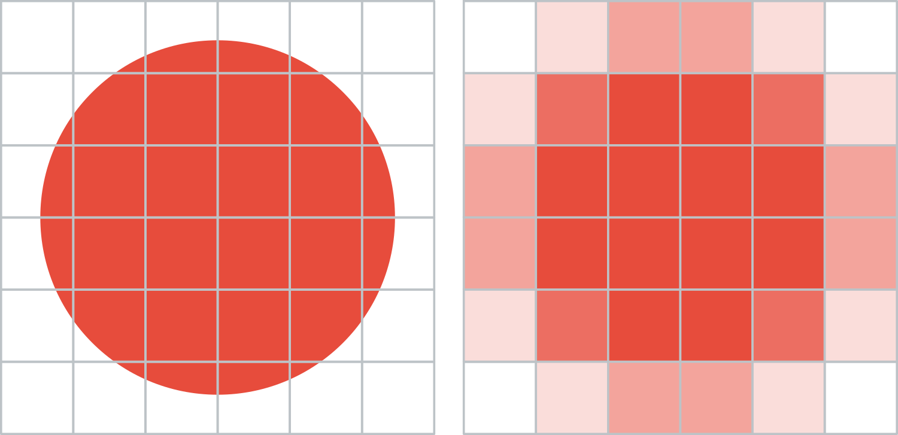
Úvod do rastrové grafiky
Definice: Rastrová (bitmapová) grafika je obraz tvořený mřížkou pixelů, kde každý pixel má definovanou barvu.
Použití: Fotografie, webové obrázky, skenované dokumenty – vhodná pro obrazy s jemnými detaily a barevnými variacemi.

Slide 3
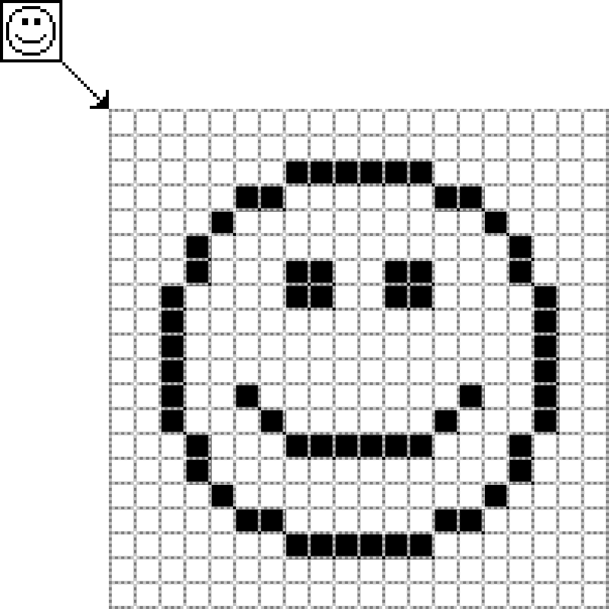
Hlavní vlastnosti rastrové grafiky
Složení z pixelů: Obraz je tvořen mřížkou pixelů.
Rozlišení: Více pixelů = vyšší rozlišení = větší detailnost. 4:3 16:9
Velikost souboru: Závisí na rozlišení a typu komprese. !
Ztráta kvality při zvětšení: Zvětšení vede k rozpixelování.
Barevná hloubka: Určuje počet barev, které obraz může zobrazit (např. 24bitová = 16,7 milionu barev).

Slide 4
Použití rastrové grafiky
Fotografie: Rastrová grafika umožňuje realisticky zobrazovat přechody a textury.
Webové obrázky: Vysoký barevný rozsah a detailnost jsou ideální pro online obsah.
Dokumenty a skeny: Uchovávají detaily potřebné pro digitalizované dokumenty.

Slide 5
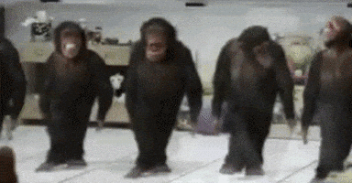
Formáty rastrové grafiky
JPEG: Fotografie, ztrátová komprese, úspora místa, ale ztráta kvality.
PNG: Bezztrátový formát s průhledností – vhodný pro loga, grafy.
GIF: Animace, omezená barevná paleta (256 barev) – často pro webové animace.
BMP: Bezztrátový, vysoká kvalita, velký soubor – používá se méně často.
TIFF: Profesionální formát, bezztrátový, používaný ve fotografii a tisku.

Slide 6
Výhody rastrové grafiky
Detailní zobrazení: Rastrová grafika umožňuje zobrazení jemných detailů, což ji činí ideální pro realistické obrázky, fotografie a komplexní ilustrace.
Bohatá barevnost: Umožňuje velkou barevnou hloubku, díky čemuž lze dosáhnout plynulých přechodů a věrných barevných odstínů.
Přirozené zobrazení textur a přechodů: Rastrová grafika dokáže skvěle zachytit jemné přechody mezi barvami, textury a stíny, což je důležité hlavně v digitální fotografii a umění.
Široká podpora formátů a softwaru: Existuje mnoho různých formátů, které jsou kompatibilní s běžnými grafickými programy, jako je Photoshop, GIMP nebo webové prohlížeče.

Slide 7
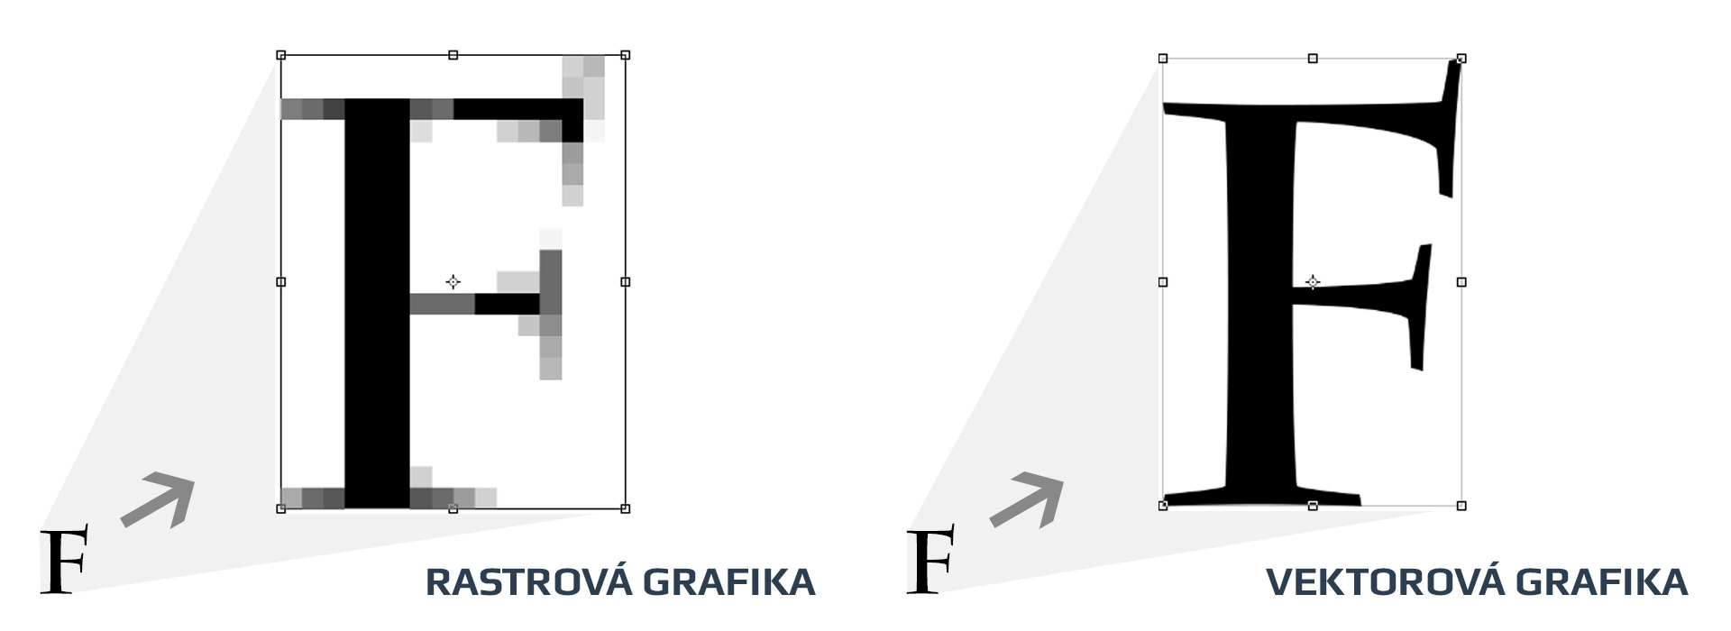
Nevýhody rastrové grafiky
Ztráta kvality při zvětšení: Obraz se stává „pixelovaný“.
Velká velikost souboru: Zejména u obrázků ve vysokém rozlišení.
Méně vhodné pro jednoduchou grafiku: Např. loga, kde jsou důležité ostré hrany.

Slide 8
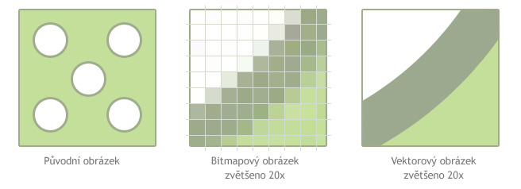
Rastrová vs. vektorová grafika
Rastrová grafika: Založena na pixelech, vhodná pro fotografie a obrazy s detaily.
Vektorová grafika: Založena na vektorech (křivky, čáry), lze ji zvětšovat bez ztráty kvality – vhodná pro loga a ilustrace.

Slide 9
Shrnutí a závěr
Rastrová grafika: Ideální pro fotografie a detailní obrazy, nevhodná pro zvětšování.
Praktické využití: Digitální fotografie, webový design, marketing.

Slide 10
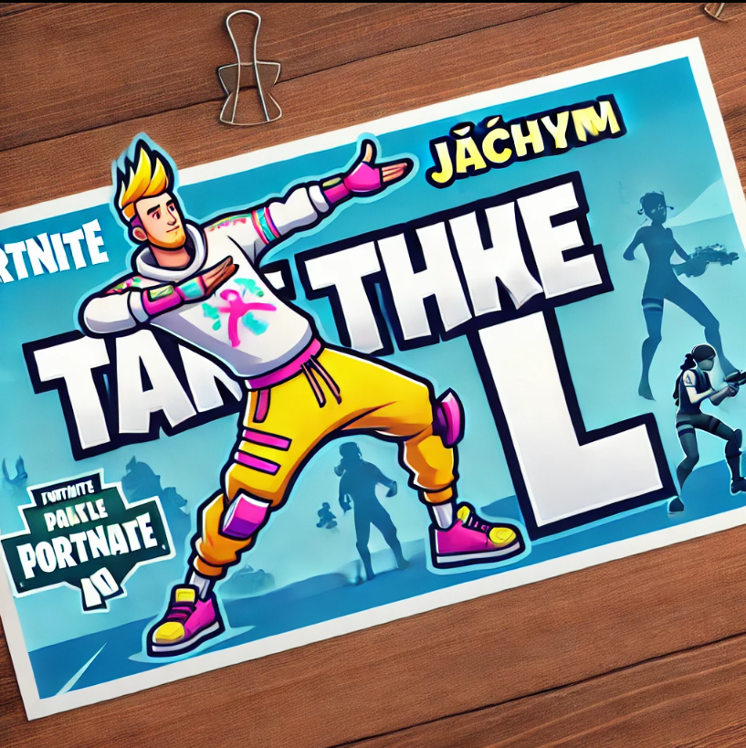
Děkujeme za pozornost

Slide 11
Zdroje
OBRÁZEK: https://www.google.com/search?q=rastrová+grafika&client=opera-gx&sca_esv=639d025745a98286&udm=2&biw=1879&bih=969&sxsrf=ADLYWIIAeAvKgrIkCy0gLT2j3LxT5nhnHQ%3A1731428103977&ei=B38zZ6ypO8-79u8Pz6bO2Aw&ved=0ahUKEwjsyN2omNeJAxXPnf0HHU-TE8sQ4dUDCBA&uact=5&oq=rastrová+grafika&gs_lp=EgNpbWciEXJhc3Ryb3bDoSBncmFmaWthMgUQABiABDIFEAAYgAQyBRAAGIAEMgUQABiABDIFEAAYgAQyBRAAGIAEMgUQABiABDIFEAAYgAQyBRAAGIAEMgUQABiABEjlBFCwA1iwA3ABeACQAQCYAVygAVyqAQExuAEDyAEA-AEBmAICoAJlmAMAiAYBkgcBMqAHuAU&sclient=img
https://cs.wikipedia.org/wiki/Rastrová_grafika
https://kopina.cz/terminologie/36964/rastrova-grafika/
https://3zskadan.cz/grafika/bgrafika.html
https://www.taeda.cz/slovnik-pojmu/rastrova-grafika/?srsltid=AfmBOopdtb-S2XYrnMCooDg4GlmVlJU6kQ_pudZylBjjbuzCS47URzFT

